Slide 1
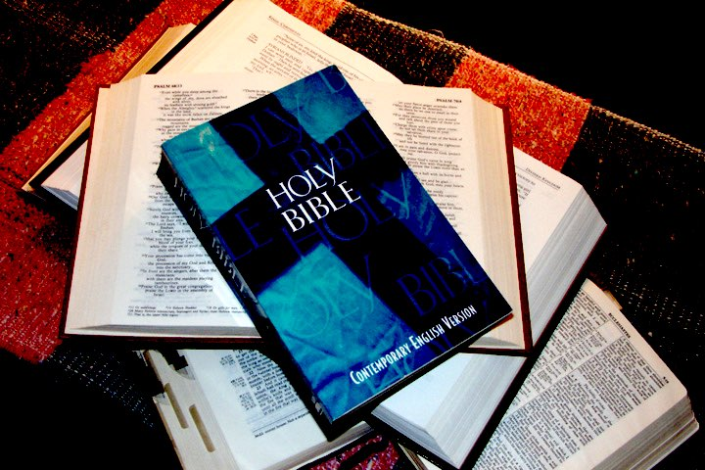
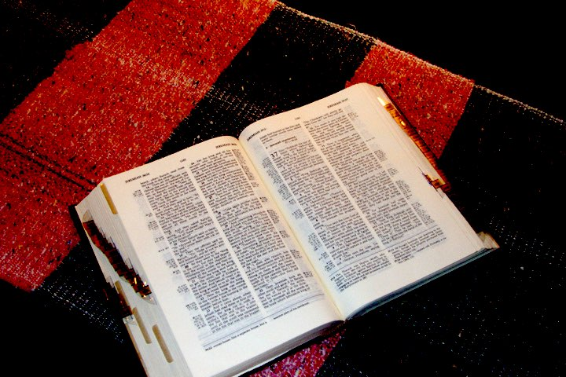
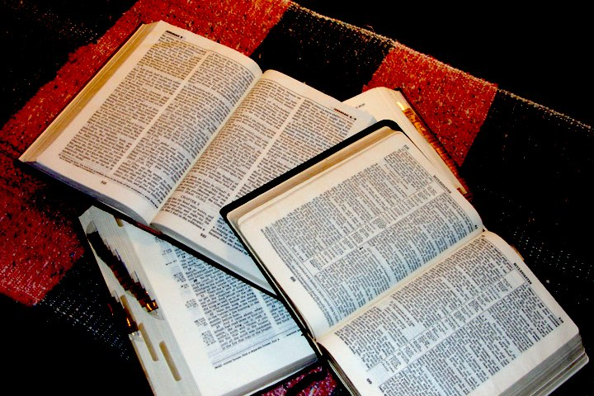
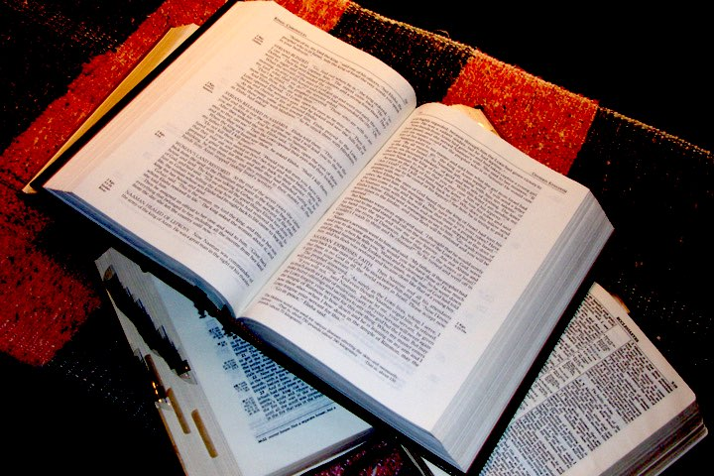
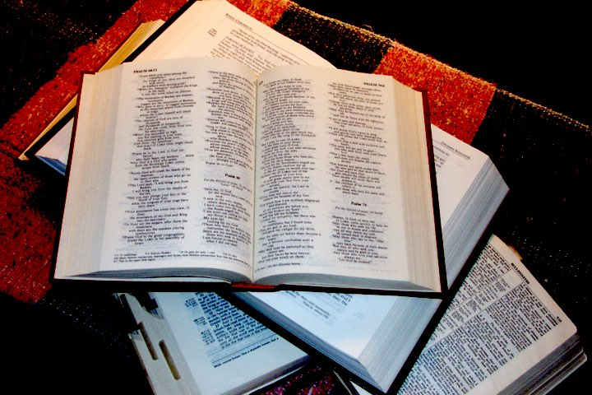
الخليقة
ابراهيم
يوسف
موسى
وقت سريع
يشوع
الفوضى
الملكية
السبي
الصمت
يسوع
صممها د. جون فرايمان، تكساس، أمريكا تم تدريسها بواسطة الدكتور ريك جريفيث، المؤسسة الأردنية اللاهونية جميع الملفات بعدة لغات متاحة للتحميل مجانًا في BibleStudyDownloads.org
 
16
2

Slide 2
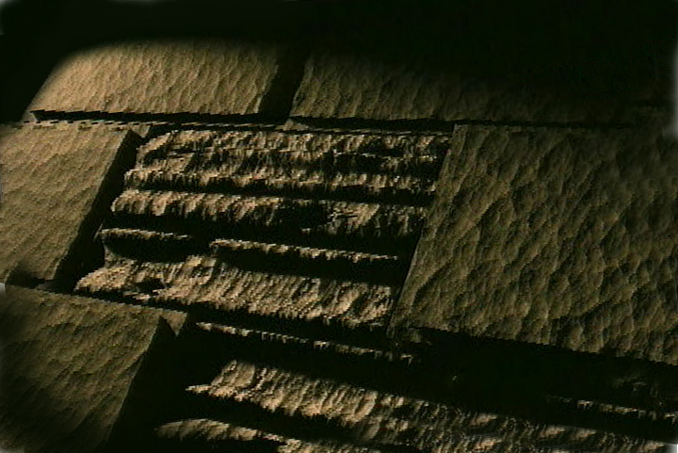
الكتاب المقدس... بالأساس
©2023 TBBMI

Slide 3
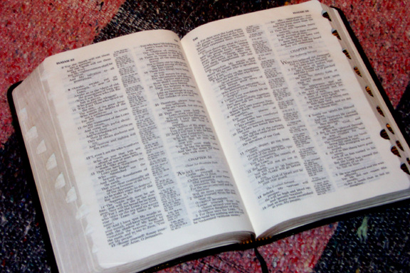
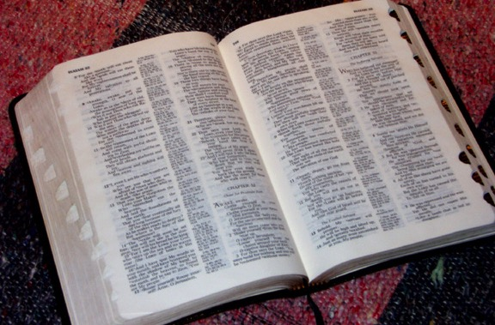
(ماذا؟ كل شيء)
الكتاب المقدس... بالأساس
الجزء الرابع
قصة الكتاب المقدس في وقت قصير
PowerPoint Slide Version
©2023 TBBMI
9.7.04SL.
02
Notes:
الآن سنقوم بعمل التسلسل الزمني السريع بأكمله!

Slide 4
تحضروا لتخبروا
قصة الكتاب المقدس
في وقت قصير
03
1
Notes:
الآن... بعد رحلتكم عبر التسلسل الزمني السريعة... إليكم هذا السؤال التحدي: ما مدى السرعة التي يمكنكم بها سرد قصة الكتاب المقدس الرائعة – المدونة بكل هذه الأسفار - لشخص آخر؟ إنها أداة قوية للشهادة، كما تعلمون! نعم ... كل القصة ... ويمكنك القيام بذلك!
//// لذا ... استعدوا لسرد قصة الكتاب المقدس في وقت سريع!

Slide 5
ماذا عن إثنا عشرة
دقيقة ؟
04
Notes:
وماذا عن فعل كل هذا في 12 دقيقة فقط؟ يمكنكم فعل ذلك. تعلمون هذا! لذا، سنقوم بإجراء طسباق سرعة كالبرق" في "التسلسل الزمني السريع" تأخذنا عبر الخط الزمني للكتاب المقدس بأكمله ... مرة أخرى: وتذكروا، نظرة عامة فقط!

Slide 6
مستعدون؟
(لنتابع ملف الكتاب المقدس)
من هنا نبدأ!
مساعدة الدارسة # ٠٤ أو # ٣١
05
Notes:
جاهزون؟ المتابعة في ملف الكتاب المقدس الخاص عبر مساعد الدراسة #04 أو 31#. لننطلق

Slide 7
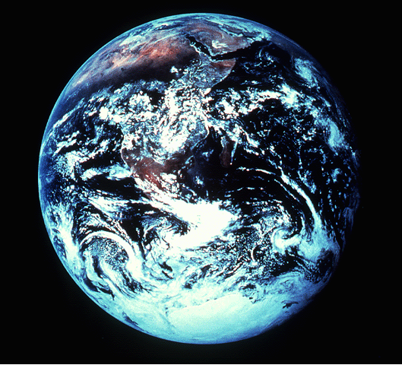
تكوين 1 الى 11
5+2
الخليقة
كل الوقت قبل إبراهيم
CREATION
الرجل والمرأة الأولين
(الكمال )
الخطية الأولى
(إخطاء الهدف)
الخليقة
ABRAHAM
الإنجيل الأول
(الفادي )
العائلة الأولى
(الخلاف)
جريمة القتل الأولى
(الخطية المقيتة)
الطوفان / قوس قزح
(خطة #١: نوح)
البرج
(خطة #٢: بابل)
دليل الدراسة ص. 42-45
06
9
Notes:
بدءاً من مجلد الخليقة…
//// خمسة أشياء، وبرنامجين عظيمين تم وصفهم هنا في مجلد الخليقة.
//// الله كان دائماً أزلي وأبدي، لذا يمكننا أن ندعو الوقت قبل خلق الأرض “ما قبل التاريخ”، بالتأكيد قبل زمن إبراهيم.
//// .... ولكن بعد أن خلق الله الأرض، يظهر الرجل الأول والمرأة على الأرض في شكل مثالي ويوضعان في بيئة خالية من الخطية، من خليقة الله الكاملة.
//// .... ارتُكبت الخطيئة الأولى... حيث يُمتحن الإنسان لإختبار إرادته الحرة. يغريه الشيطان ويُسقطه من حالة الكمال التي خُلق فيها الى حالة شاذة، وأخطأ الهدف الذي خُلق من اجله.
//// .... يتم إعطاء الإنجيل أو الخبر السار للإنسان…
يعطي الخالق الإعلان الأول عن الفادي الذي سيرسله ليقدم للإنسان طريقاً للعودة إلى تلك الحالة الأصلية للكمال والبراءة والقداسة.
//// .... تظهر العائلة الأولى…
آدم وحواء لديهما أطفال ويوفران لهم الأساس لنمو الجنس البشري، الذي سيتنافس مع جهود شيطانية تمنعه من استعادة العلاقة مع الأب المحب و الخالق.
//// .... الجريمة الأولى تُرتكب…
لقد ارتُكبت الخطيئة في أكثر أشكالها بشاعةً وحقارةً، الإنسان يدمر أسمى هدايا الله، الحياة نفسها.
وبعد ذلك ... يظهر أول برنامج من البرنامجين العظيمين الذين أمر بهما الله…
//// .... البرنامج رقم 1: الفيضان العظيم وقوس القزح ….
….حيث يقرر الله أن يمحو خليقته ويبدأها مرة أخرى. يهلك كل البشر باستثناء ثمانية أشخاص ظلوا، تحت قيادة نوح البار، مخلصين لله، الذي قدم وعده بقوس قزح مع انحسار المياه.
//// .... في وقت لاحق ، البرنامج رقم 2، خلال حدث برج بابل…
يحاول الإنسان الصعود إلى مستوى الله نفسه. يتدخل الله ويربكهم بلغات مختلفة من أجل تفريق الأجناس.

Slide 8
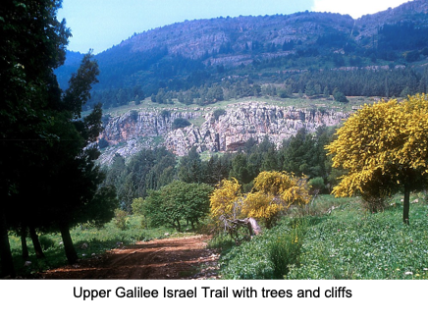
تكوين 12 الى 36
7
ابراهيم
~2000 ق. م
الدعوة
ب.م
الأرض – النسل - البركة
الخليقة
ABRAHAM
ابراهيم
إسماعيل- إسحق
ABRAHAM
ي- ع
12
دليل الدراسة ص. 42-45
07
6
Notes:
مجلد الملف الثاني ... يقدم أول من أعظم أربعة أشخاص ... إبراهيم ، يوسف، موسى ويشوع. الاول هو.... إبراهيم….إطار الوقت ... حوالي 2000 قبل الميلاد .... تذكر أن هذه الاطُر الزمنية القليلة هي تقريبًا بزيادات 500 عام.
//// .... دعى الله إبراهيم من أور الكلدانيين عندما أعلن
//// وعده العظيم بأرض، وبنسل، وببركة,
//// الذي سيتم توسيعه لاحقًا في العهد الغير المشروط. تتكشف جميع الأحداث الكتابية المستقبلية من الوعود التي يتضمنها هذا العهد الواحد! يترك إبراهيم أور الكلدانيين مع عائلته، ويتجه نحو أرض مجهولة. وكانت معه زوجنه سارة وابن أخيه لوط وابيه تارح. يسافرون إلى حاران القديمة حيث يموت تارح، والد إبراهيم. في وقت لاحق، تحت دعوة الله المستمرة، ينتقلون إلى كنعان.
//// ....في نهاية المطاف يصبح لدى إبراهيم ولدان:إ و إ... إسماعيل من هاجر، خادمة سارة. ثم بعد سنوات إسحاق من زوجته سارة. إسحاق هو الابن الذي من خلاله سيكون وعد الله لإبراهيم.
//// ... اسحق لديه ولدان ي و ع ... يعقوب وعيسو. في هذه الحالة، يعقوب هو الابن المعروف الذي من خلاله سيتم وعد الله.
//// ... لدى يعقوب 12 ولداً أصبحوا رؤساء اسباط إسرائيل القديمة. أحد هؤلاء الأبناء…

Slide 9
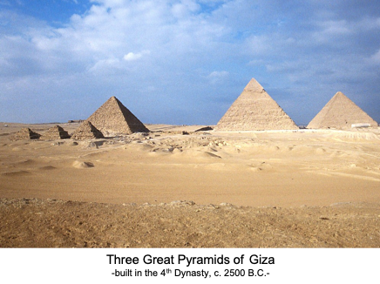
تكوين 37 الى 50
يوسف
~2000 ق. م
العبودية
430
الخليقة
ABRAHAM
إبراهيم
ABRAHAM
يوسف
ABRAHAM
دليل الدراسة ص. 42-45
08
2
Notes:
المجلد الثالث.... يوسف... الإطار الزمني حوالي 2000 قبل الميلاد... ثاني شخص بين الأربعة العظماء …
يباع يوسف من قبل اخونه الغيورين الى العبودية في مصر، يصل إلى مصر ويرتقي في النهاية ليصبح حاكمًا. عائلة يعقوب مع جميع إخوة يوسف، تقودهم المجاعة إلى مصر.
//// .... مع مرور الوقت يصبح العبرانيون عبيد للمصريين لأنهم تضاعفوا بسرعة! بسبب تزايد عددهم يصبحون تهديداً للحكومة المصرية، فاستعبدتهم مصر.
//// ....يبقون في مصر لمدة 430 سنة.

Slide 10
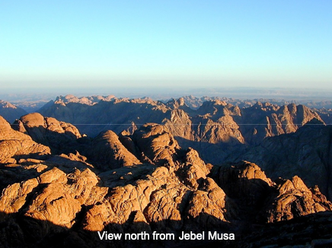
تكوين , خروج, لاويين , عدد, تثنية
موسى
~1500 ق. م
الخروج
سينا
الخليقة
ABRAHAM
أخلاقي مدني- إحتفالي
ابراهيم
ABRAHAM
يشوع
ABRAHAM
موسى
قادش برنيع
40
عهد الأرض
5 مواعظ
دليل الدراسة ص. 42-45
09
7
Notes:
المجلد الرابع... الآن في إطار زمني حوالي 1500 قبل الميلاد... الثالث من بين العظماء الأربعة... موسى... ينهض من بينهم، ويُخرج الإسرائيليين من مصر في ما عُرف
//// ... بالخروج العظيم إلى صحراء شبه جزيرة سيناء. في
//// ... في جبل سيناء أُعطيَ موسى الناموس - التوراة...
//// في 3 أجزاء ... أ-م-إ... أخلاقي، مدني، إحتفالي. موسى
//// يقود الإسرائيليين إلى واحة قادش برنيع ... حيث يتم إرسال 12 جاسوس في مهمة إلى الشمال لليتجسسوا أرض كنعان قبل دخول الإسرائيليين لأخذها كما أمره الله.
يُقدم تقرير الأغلبية، قائلاً إنهم لا يستطيعون الاستيلاء على الأرض: الناس طوال جدًا واقوياء جدًا. الإسرائيليون صغار جداً وضعفاء جداً.
ومع ذلك، أفاد الجاسوسان، يشوع وكالب، أنه مع الطاعة والإخلاص لله، يمكنهم أن يدخول وينتصروا على شعب الأرض ويخضعوها.
يتمرد الشعب على الله، ولم يثقوا بتدبيره. واتبع الإسرائيليون المؤمنون تقرير الأغلبية هذا.
نتيجة لعدم ايمانهم، مقتهم الله وتركهم يتجولون في البرية حتى مات جميع الذين فوق سن العشرين الذين عصوه.
//// ...بعد 40 عامًا من التجوال، وقبل دخول أرض الموعد مباشرةً, موسى
//// في سلسلة من خمسة مواعظ ... يعلم الجيل الجديد من يكونوا في نظر الله, يذكرهم بكل ما يتوقعه الله منهم ويحدد الوعود الغير المشروطة ....
//// ...لعهد الأرض. مات موسى، لم تطأ قدمه أرض إسرائيل الموعودة.

Slide 11
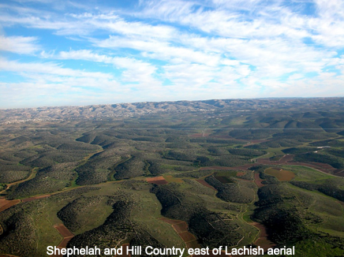
يشوع
يشوع
~1500 ق. م
أريحا / عاي
تقسيم الأرض
الخليقة
ABRAHAM
ابراهيم
ABRAHAM
يوسف
ABRAHAM
موسى
يشوع
دليل الدراسة ص. 42-45
10
2
Notes:
المجلد الخامس… يشوع... آخر الأربعة العظماء... ما زلنا في 1500 قبل الميلاد... كخليفة موسى، يتولى يشوع القيادة بينما يستعد جيل جديد للذهاب إلى الأرض وإخضاعها.
//// ... يدخل الإسرائيليون كنعان، ويأخذون أولاً مدينتي أريحا وعاي ويبدأون الحملة الطويلة لامتلاك الأرض واخضاعها بتوجيهات من الله.
//// بعد سبع سنوات، أخضعت الأرض بشكل كبير وحان الوقت لبدء تقسيمها بين الأسباط الإسرائيلية. واستقروا على طريقة عيشهم الجديدة في أرض الموعد. يموت يشوع، يفسح المجال لأول المجتمعات الثلاث.

Slide 12
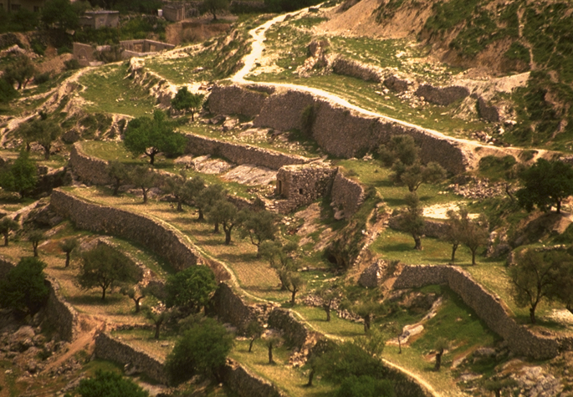
القضاة، راعوث
فوضى
~1000 ق. م
القضاة
350
الخليقة
ABRAHAM
ابراهيم
ABRAHAM
يوسف
ABRAHAM
موسى
يشوع
الفوضى
دليل الدراسة ص. 42-45
11
2
Notes:
المجلد السادس ... زمن الفوضى ... حوالي 1000 قبل الميلاد...
//// يظهر القضاة خلال فترة الارتداد الوطني أو السقوط بعيدًا عن إله العبرانيين، الذي يُدعَون الآن إسرائيليين. يُعيد القضاة الناس مراراً وتكراراً إلى الله ووصاياه لحياتهم.
//// ... استمرت حوالي 350 سنة، وتنتهي هذه الفترة بظهور صموئيل، الذي كلفه الله بتعيين أول ملك لإسرائيل.

Slide 13
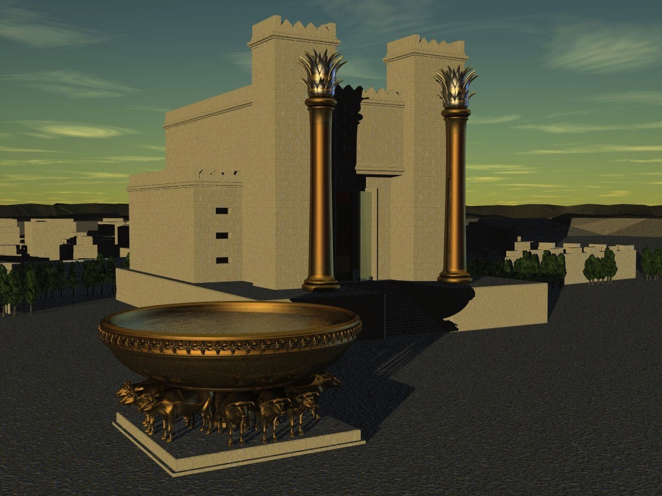
١ صموئيل إلى 2 أخبار الأيام
الملكية
~1000 ق. م
العهد الداودي
شاول- داود- سليمان
<<< ألإنقسام >>>
الخليقة
ABRAHAM
ابراهيم
شمال جنوب
ABRAHAM
يوسف
ABRAHAM
موسى
اسرائيل يهوذا
يشوع
الفوضى
10
2
الملكية
العهد الجديد
الأنــــبــــيــــاء
20 رحبعام 20 يربعام
200
350
البابليين
الأشوريين
دليل الدراسة ص. 42-45
12
9
Notes:
نصل الآن إلى .... المجلد السابع... الفترة الملكية... الإطار الزمني: 1000 قبل الميلاد. تدخل إسرائيل الموحدة الفترة الملكية تحت إدارة ثلاثة ملوك…
//// .... شاول وداود وسليمان ملوك إسرائيل الموحدة. تم خُلع شاول وحل محله داود، الذي خلفه ابنه سليمان.
//// .... من خلال داود يعلن الله العهد الداودي غير المشروط. بعد وفاة سليمان، هناك…
//// .... الانقسام الوطني الكبير... الحرب الأهلية المأساوية في إسرائيل...
//// .... مملكة من 10 اسباط في الشمال: تطلق على نفسها اسم إسرائيل.. ومملكة في الجنوب من سبطين تصبح مملكة يهوذا.
//// .... الآن يظهر أنبياء العهد القديم العظماء. ومن خلال رسائلهم إلى الناس، يبدأ الله في تأديب كلا الجزأين من شعبه المختار، وإصدار
//// .... العهد الجديد غير المشروط الذي يَعد فيه الله بترتيب جديد مع خليقته ليظهر في وقت ما في المستقبل. هنا يظهر مسبقاً المسيا واضحاً.
//// .... وكان هناك 20 ملكا في كل أمة، بدءا من يربعام في الشمال ورحبعام في الجنوب... الشمال قبل الجنوب.
//// .... بعد حوالي 200 عام، قام الآشوريون بغزو المملكة الشمالية، إسرائيل، وسبوها، ولم يُسمع عنها مرة أخرى. إنها مشتتة.
//// .... ثم، بعد 150 عاما أخرى أو نحو ذلك، غزا البابليون، اورشليم ودمروها، وحملوا المملكة الجنوبية، يهوذا، إلى السبي البابلي العظيم.

Slide 14
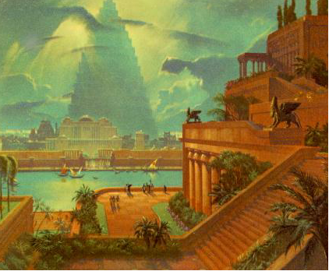
عزرا إلى استير
السبي
~1000 ق. م
70 سنة
3 رحلات
الخليقة
ABRAHAM
ابراهيم
100 سنة / 50,000
ABRAHAM
يوسف
ABRAHAM
موسى
زربابل- عزرا- نحمْيا
يشوع
الفوضى
الملكية
السبي
دليل الدراسة ص. 42-45
13
4
Notes:
المجلد الثامن... ملف السبي... الإطار الزمني: 500 قبل الميلاد…
//// .... بعد 70 عاما من السبي في بابل، قيل لليهود أنه يمكنهم العودة إلى الأرض لإعادة بناء الهيكل ومدينة أورشليم.
//// في 3 رحلات مختلفة إلى إسرائيل…
//// .... على مدى 100 عام، قاد 3 كهنة دبلوماسيين 50,000 شخص إلى أرض الموعد.
//// ....هؤلاء القادة العظماء هم: زربابل وعزرا ونحميا. وهنا يغلق العهد القديم.

Slide 15
(عهد قديم وعهد جديد) ما بين ملاخي و متى
الصمت
~500 ق. م
الإسكندر الكبير
الأنظمة الرومانية
الخليقة
ABRAHAM
ابراهيم
ABRAHAM
يوسف
ABRAHAM
موسى
يشوع
فوضى سياسية
الملكية
السبي
الصمت
دليل الدراسة ص. 42-45
14
2
Notes:
المجلد التاسع: الصمت... الإطار الزمني لا يزال حوالي 500 قبل الميلاد، وهي فترة من حوالي 400 سنة تسمى فترة الصمت التوراتي تتبع... أحداث لم تسجل في الكتاب المقدس.
//// .... يظهر أليكس اليوناني--الإسكندر الكبير--على مسرح التاريخ، وينشر الثقافة واللغة اليونانية في جميع الأراضي التي احتلها…
//// .... تليها روما وأنظمتها الفعالة ولكن الصعبة في الحفاظ على النظام المدني مع توسيع إمبراطوريتها الهائلة من الشرق الأوسط إلى بريطانيا.

Slide 16
متى إلى الرؤيا
الحقائق
اللاهوتية
يسوع
القرن الأول م
الحياة
تاريخ
الكنيسة
الصليب
الخليقة
ABRAHAM
ابراهيم
الكنيسة
ABRAHAM
يشوع
ABRAHAM
موسى
الأناجيل
يشوع
الفوضى
أعمال الرسل
شؤون
الكنيسة
الملكية
السبي
الرسائل
الصمت
يسوع
الرؤيا
الأبدية
المستقبلية
دليل الدراسة ص. 42-45
15
7
Notes:
المجلد العاشر والأخير... إطاره الزمني: القرن الأول. وأخيراً... يسوع - المسيح الموعود منذ زمن طويل - قدمه متى في الاصحاح الأول من انجيل متى. نحن الآن في العهد الجديد حيث نختبر،
//// .... حياة يسوع، في العديد من الأماكن في إسرائيل والدروس التي لا تعد من خدمته والرعاية المحبة ورسالة الخلاص الى كل العالم.
//// .... الصليب - حيث نواجه الآثار الناتجة عن موته ودفنه وقيامته —
//// .... وأخيرا الانتشار التاريخي لكنيسته، التي تضم كل مؤمن على كوكب الأرض.
//// .... السجل محفوظ لنا في حقائق ولاهوت الأناجيل,
//// .... عمل يسوع في التاريخ المبكر للكنيسة، أعمال الرسل,
//// .... والعديد من رسائل التعليم والتشجيع للكنائس الناشئة، والمعروفة باسم رسائل.
//// .... و اخيراً... في قمة التسلسل الزمني العظيم للكتاب المقدس... في سفر الرؤيا... برنامج الله لكل العصور الذي أعلنه منذ البداية دون قيد أو شرط من خلال العهد الإبراهيمي، قد اكتمل. هنا يتم إعطاء لمحة للمستقبل العجيب مع يسوع المسيح، ذرية داود، الجالس إلى الأبد على عرشه، الذي يقدم بركات الخلاص والفداء لجميع الناس على الأرض.

Slide 17
الخليقة
ابراهيم
يوسف
خ 7 ص ي
موسى
يشوع
الفوضى
الملكية
السبي
الصمت
يسوع
 
دليل الدراسة ص. 42-45
16
2
Notes:
إذاً لدينا هذه المجموعة الكبيرة من الأناجيل... كل واحد - من خلال عهديه القديم والجديد - يحوي نفس القصة المؤكدة والمليئة بالأمل للخلاص والحياة الأبدية.
//// نحصل على معالجة ذهنية لكل هذه المعلومات باستخدام أداة الذاكرة الصغيرة خ 7 ص ي…
//// ... الأمر الذي يقودنا مباشرة إلى الكلمات المفتاحية العشرة كتسميات لملف المجلدات... الخلق، إبراهيم، يوسف، موسى، يشوع، الفوضى، الملكية، السبي، الصمت ويسوع…
…. التي بواسطتها نستطيع ان تتذكر بسهولة قصة الكتاب المقدس التي ليس لها مثيل، ونستمتع بها... مرة بعد مرة... والتعمّق في الحقائق العظيمة لرسالة حب الله العظيمة لنا.

Slide 18
متى 28 :19
وهذا هو كتابك المقدس ... في وقت سريع!
اذهبوا وتلمذوا جميع الأمم
 
17
1
Notes:
وهذا هو كتابك المقدس ... التسلسل الزمني السريع ... في سرعة!
إتقنوها ... وستأتي إليكم بكنوز لا حصر لها من البصيرة والتعليم والتأكيد على أن الأب موجود ... والخطة سارية ... والتاريخ يسير الى مكان ما! انجيل يسوع المسيح ناشط على الأرض!
الكتاب المقدس يطلب بوضوح - دراستنا تشير بوضوح - أنه من خلال ارسالية يسوع المسيح العظيمة كلفنا بمهمة فردية بنشر هذه الرسالة إلى كل إنسان في محيطنا طالما سمح لنا الأب بالحياة على كوكب الأرض.
//// ومن الواضح أن مهمتنا هي ... “اذهبوا وتلمذوا جميع الأمم”.

Slide 19
الكتاب المقدس بالأساس
9.65.01.
76
Notes:
Title slide (no narration)

Slide 20
الكتاب المقدس بشكل أساسي • BibleStudyDownloads.org
أحصل على العرض التقديمي مجاناً
Notes:
The Bible…Basically (bb)

Slide 21
©2006 TBBMI
8.0.04SL.
19

